Slide 1
РАТАРСТВО
И
ПОВРТАРСТВО

Slide 2
ПРИСЈЕТИМО СЕ:
1. Како зовемо једним именом људе који се баве узгојем житарица
и индустријских биљака?
РАТАРИ
2. Како би се звала грана пољопривреде која се бави узгојем ових биљака?
РАТАРСТВО

Slide 3
РАТАРСТВО
ЖИТАРИЦЕ
РАТАРСТВО
КРМНЕ БИЉКЕ
ПОВРЋЕ
ИНДУСТРИЈСКЕ БИЉКЕ

Slide 4
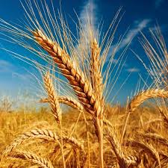
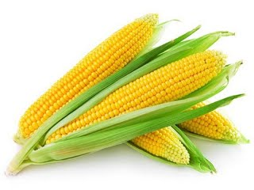
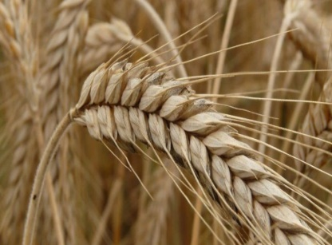
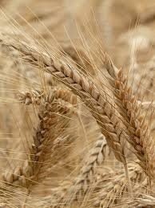
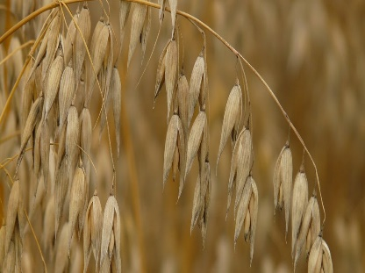
ЖИТАРИЦЕ
ПШЕНИЦА
КУКУРУЗ
ЈЕЧАМ
РАЖ
ЗОБ

Slide 5
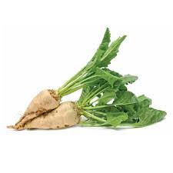
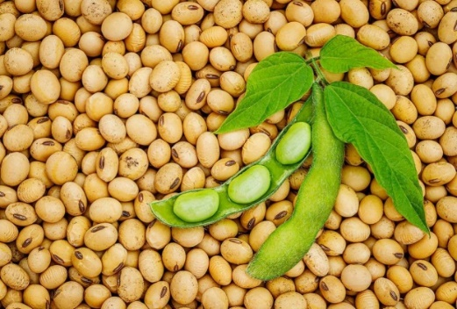
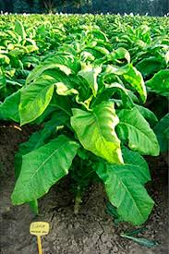
ИНДУСТРИЈСКЕ БИЉКЕ
СУНЦОКРЕТ
ШЕЋЕРНА
РЕПА
СОЈА
ДУВАН

Slide 6
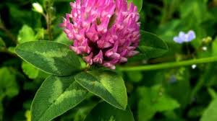
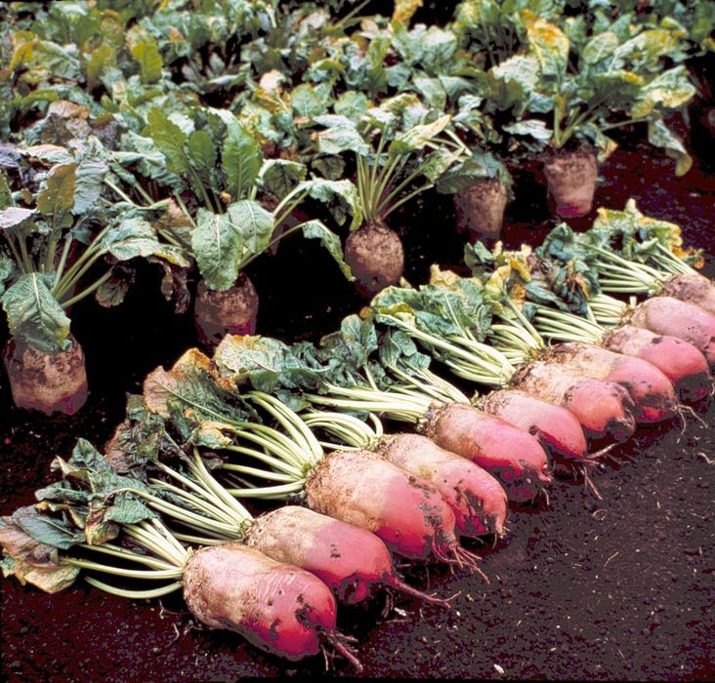
КРМНЕ БИЉКЕ
Назив настао од ријечи „крма“ што значи храна за стоку.
ДЈЕТЕЛИНА
СТОЧНА РЕПА

Slide 7
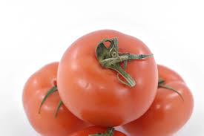
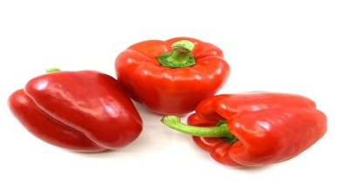
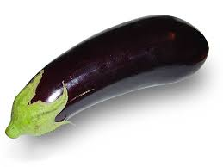
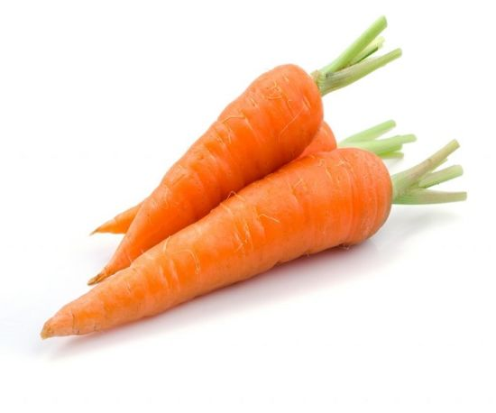
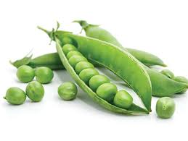
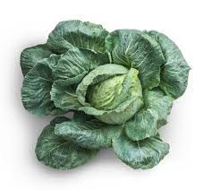
ПОВРТАРСТВО
Повртарство је гајење поврћа.
ПАРАДАЈЗ
ПАПРИКА
ПАТЛИЏАН
МРКВА
ГРАШАК
КУПУС

Slide 8
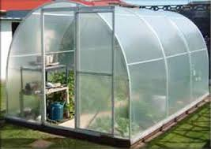
ЗАШТИТА БИЉАКА
Пластеници-штите биљку од хладноће (мраза).
Средства за заштиту биљака од штеточина или корова.

Slide 9
ЗАДАТАК ЗА САМОСТАЛАН РАД:
1. Објасни чему служе пластеници.
2. Како ратари штите биљке од штеточина?

